Slide 1
Clase 271 — Seguridad de Bluetooth, BLE y radio IoT de corto alcance
parte 13 seguridad movil iot e inalambrica
Programa de Ciberseguridad Moderna

Slide 2
🎯 Objetivo
• Auditar un periférico Bluetooth Low Energy propio desde el anuncio hasta la autorización de aplicación, usando un teléfono, BlueZ o una placa de desarrollo como instrumentos controlados. La clase…

Slide 3
📚 Resultados de aprendizaje
• Al finalizar, el alumno podrá:
• Distinguir Bluetooth Classic y BLE por arquitectura, no solo por nombre comercial.
• Explicar advertising, conexión, pairing, bonding, seguridad de enlace, GATT y autorización de aplicación.
• Reconocer y configurar un adaptador, placa de desarrollo o sniffer compatible, registrando firmware y limitaciones.
• Capturar anuncios y una sesión de un periférico propio con herramientas oficiales.
• Interpretar direcciones públicas/aleatorias, RSSI, servicios, permisos y datos cifrados sin atribución excesiva.
• Validar que una característica sensible rechaza accesos no autenticados/no autorizados.

Slide 4
🗺️ Temas
• 1 — Classic vs BLE
• 2 — Advertising y privacidad
• 3 — Pairing, bonding y cifrado
• 4 — GATT y autorización
• 5 — Instrumentación
• 6 — Telemetría y defensa
• 7 — Zigbee y Thread

Slide 5
🧠 Explicación en profundidad
• Bluetooth Classic y BLE comparten banda y una marca, pero tienen enlaces, perfiles y uso energético distintos. BLE organiza el descubrimiento mediante anuncios, establece conexiones sobre canales de…
• En BLE, el descubrimiento revela lo que el periférico decide anunciar: dirección, nombre opcional, UUIDs, fabricante y RSSI aproximado. La dirección puede ser pública, aleatoria estática o privada y…
• El diagrama separa dos controles que suelen mezclarse. El cifrado de enlace protege el transporte; la autorización decide si esa central puede ejecutar una operación. Un dispositivo puede tener…
• Pairing negocia claves y propiedades de seguridad. Bonding guarda material para reconectar más tarde. «Just Works», entrada de passkey, comparación numérica y OOB ofrecen distintas garantías frente a…
• La seguridad de enlace no corrige una aplicación que envía secretos en advertising, usa comandos sin autorización o acepta firmware no firmado. Tampoco evita que presencia y patrones temporales sean…
• Posición — Ejemplo
• Host/central — BlueZ btmon, HCI del teléfono/PC

Slide 6
📖 Definiciones y características
• Central/periférico: roles de conexión BLE; no equivalen necesariamente a cliente/servidor GATT.
• Advertising: tramas para descubrimiento y datos sin conexión.
• GATT: modelo de atributos organizado en servicios y características.
• ATT: protocolo de acceso a atributos que GATT utiliza.
• Pairing: establecimiento de seguridad/claves; bonding conserva claves.
• LTK/IRK: claves usadas para cifrado de enlace y resolución de identidad privada.
• HCI: interfaz entre host y controlador Bluetooth.

Slide 7
📔 Glosario operativo
• Término — Definición útil
• UUID — Identificador de servicio/característica; estándar o propietario.
• Notification — Actualización GATT sin confirmación ATT.
• Indication — Actualización GATT que requiere confirmación.
• RPA — Dirección privada resoluble que rota y puede resolverse con IRK.
• Access Address — Valor que identifica una conexión BLE en la capa de enlace.
• Connection interval — Periodicidad negociada de eventos de conexión.

Slide 8
✅ Criterio de dominio
• Hay dominio cuando el alumno vincula una operación GATT con estado de seguridad y decisión de aplicación, documenta la posición de captura, reconoce paquetes perdidos/cifrados y demuestra que un…

Slide 9
🧰 Herramientas y preparación
• Banco mínimo: periférico BLE educativo o app de ejemplo sobre placa propia; central en Linux/teléfono de prueba; Wireshark; BlueZ. Captura aérea opcional: placa compatible con nRF Sniffer y firmware…
• La salida contiene identificadores de terceros que estén al alcance; minimiza, filtra y elimina lo incidental. No publiques direcciones, nombres ni payloads sin necesidad y base legal.

Slide 10
🧪 Laboratorio guiado — De anuncio a autorización
• Objetivo. Verificar que una característica sensible de un periférico de práctica solo acepta escritura tras el estado de seguridad y autorización definidos.
• Prerrequisitos. Clases 025 y 266; periférico/firmware propios; datos sintéticos; snapshot/configuración de restauración.
• Topología. Periférico educativo ↔ central Linux/teléfono; nRF Sniffer opcional entre ambos; backend local simulado sin Internet.
• Procedimiento.
• Registra firmware, UUIDs esperadas, método de pairing y matriz de acceso. Borra bonds previos en ambos extremos.
• Captura advertising durante 60 segundos. Anota dirección/tipo, intervalos aproximados, UUIDs y datos visibles. Decide si algo sensible sobra.
• Intenta descubrir y leer la característica pública sin pairing. Registra respuesta real.

Slide 11
✍️ Ejercicios
• Explica por qué un enlace cifrado puede seguir permitiendo una acción no autorizada.
• Compara captura HCI, nRF Sniffer y PTI de una placa.
• Diseña una matriz de acceso GATT para estado sin pairing, bond nuevo, bond revocado y rol inválido.
• Identifica falsos positivos de una alerta por direcciones BLE cambiantes.
• Explica qué añade Thread sobre IEEE 802.15.4 y por qué no equivale a Zigbee.
• Diseña restauración que elimine bonds en los dos extremos y preserve evidencia separada.

Slide 12
📝 Reto verificable
• Entrega PCAPNG/HCI, inventario, matriz de estados, evidencia del rechazo y éxito legítimo, análisis de privacidad del advertising, revocación y restauración.
• Criterio de aceptación: la posición de captura está declarada; los filtros usan campos reales de Wireshark; no se confunde descubrimiento con autorización; el caso revocado queda bloqueado después de…

Slide 13
⚠️ Errores comunes
• Error — Por qué falla
• «Descubrí el servicio, tengo acceso» — GATT discovery no concede permisos
• «No está en PCAP, no ocurrió» — el sniffer puede perder conexión/saltos
• Usar RSSI como metros — depende de entorno/antena/potencia
• Compartir PCAP con claves — expone sesiones y privacidad
• Tratar BLE, Zigbee y Thread como variantes — comparten banda/radio, no pila completa
• Borrar bond en un solo extremo — deja estados inconsistentes

Slide 14
❓ Preguntas frecuentes
• ¿Un sniffer puede leer toda conexión BLE cifrada? No. Debe captar la sesión y disponer del material/contexto compatible; aun así puede perder paquetes.
• ¿Flipper Zero es un sniffer BLE completo? No debe asumirse. Las capacidades dependen de la aplicación y firmware; para captura aérea reproducible se usa una herramienta documentada para seguir…
• ¿Thread reemplaza WiFi? No. Es una red IPv6 de baja potencia sobre 802.15.4 que se integra mediante border routers y sirve a otros perfiles de uso.
• ¿Cerrar commissioning basta? Reduce altas no autorizadas, pero deben mantenerse autorización, actualización firmada, revocación y monitoreo.

Slide 15
🔗 Referencias verificables y alcance
• Bluetooth SIG, Core Specification — arquitectura, enlace, seguridad y GATT/ATT.
• Nordic Semiconductor, nRF Sniffer for Bluetooth LE — hardware compatible, Wireshark, claves y límites de captura.
• Wireshark, campos reales btle y captura Bluetooth — esquemas y posiciones de captura.
• BlueZ, bluetoothctl y btmon — administración/captura HCI en Linux; opciones dependen de versión.
• Thread Group, Overview — IPv6 sobre IEEE 802.15.4, seguridad y bajo consumo.
• Silicon Labs, Network Analyzer — PTI, timestamps, RSSI/LQI, CRC y trazas por nodo para Zigbee/Thread.
• NIST, IR 8259A — identificación, configuración, protección de datos, actualización y estado de ciberseguridad de IoT.

Slide 16
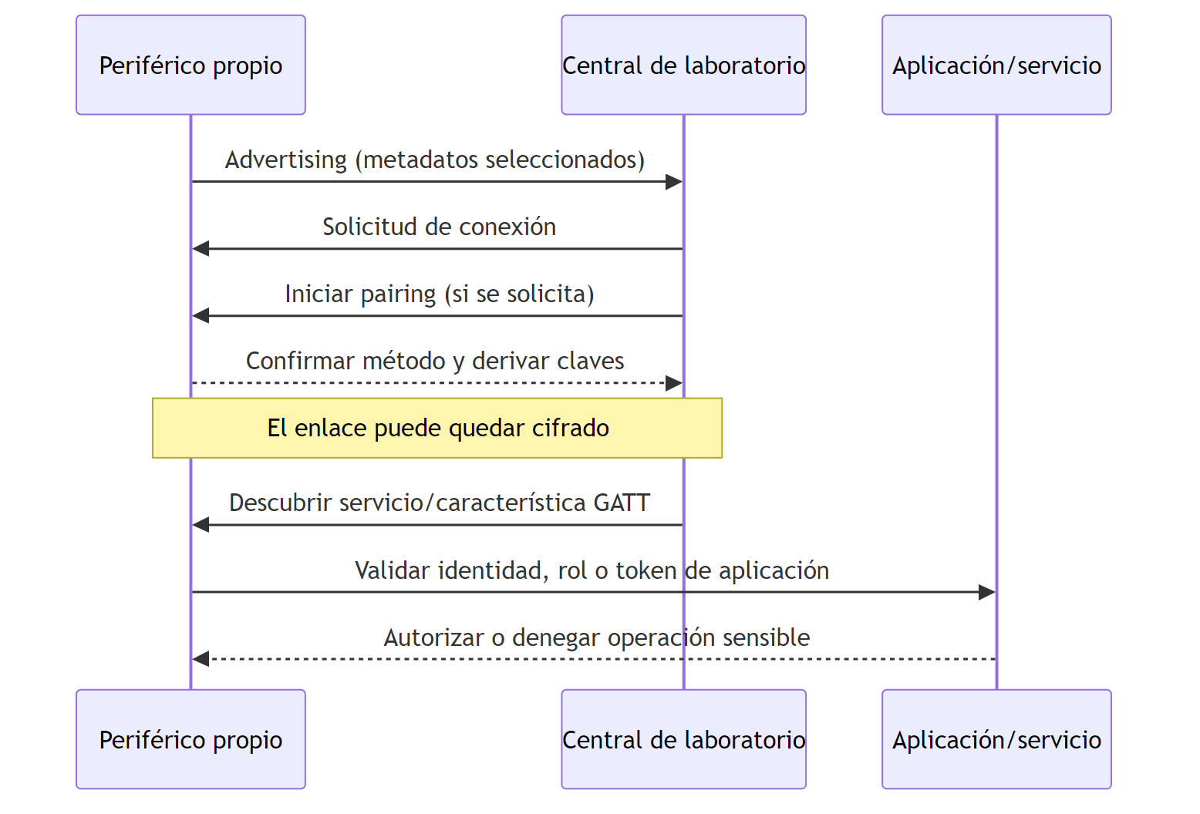
Diagrama de la clase

